Slide 1
Apresentação de SISTEMAS OPERATIVOS
Curso Profissional de Técnico de Gestão e Programação de Sistemas Informáticos
MÓDULO V
Arquitectura de Sistemas Operativos

Slide 2
Sumário: 29-04-14
Apresentação dos conteúdos e critérios de avaliação
Conceitos de:
  Multiprocessamento
  Processos
  Threads e Prioridades

Slide 3
Conteúdos (1)
No final deste módulo os alunos devem ter adquirido conhecimentos, procedimentos e atitudes que lhes permitam:
Conhecer a estrutura interna de um sistema operativo
Conhecer e utilizar os mecanismos de controlo de memória e recursos
Conhecer e utilizar os mecanismos de comunicação entre processos
Conhecer e aplicar os conceitos de multiprocessamento e acesso concorrencial

Slide 4
Âmbito dos Conteúdos
Conceitos de Multiprocessamento
Conceitos de Processos, Threads e Prioridades
Mecanismos de Comunicação entre Processos
Mecanismos de Sincronismo
API de programação de um sistema operativo.

Slide 5
Bibliografia / Outros Recursos
MARQUES, José Alves, GUEDES, Paulo, Fundamentos de Sistemas Operativos, 4ª ed.. Lisboa:
Editorial Presença, 2000.
MARQUES, José Alves, GUEDES, Paulo, Tecnologia de Sistemas Distribuídos, 2ª ed.. Lisboa: FCA
Editora, 1999.
PEREIRA, Fernando, Linux, 4ª ed.. Lisboa: FCA Editora, 2000.
SANTOS, Samuel, ROSA, António, Windows Server 2003 - Curso Completo. Lisboa: FCA Editora,
2003..

Slide 6
Critérios e tipo de avaliação
Critérios:
– 30% - parte sócio-afectiva;
– 70% - parte cognitiva.
Tipo de avaliação:
- Diário de bordo
– Teste de desempenho
~ Fichas de trabalho

Slide 7
Estrutura hierárquica de um sistema operativo
À medida que foram crescendo as necessidades dos utilizadores e se aperfeiçoaram os sistemas, tornou-se necessária uma maior organização do software do sistema operativo, pelo que as componentes do sistema passaram a contemplar sub-componentes organizadas em níveis.
Deste modo o sistema operativo está dividido em pequenas partes. Cada uma destas partes encontra-se perfeitamente definida e tem um claro interface com os restantes elementos.

Slide 8
Estrutura hierárquica de um sistema operativo (cont)
Do ponto de vista conceptual, em geral, pode considerar-se a arquitectura dos sistemas operativos como uma estrutura hierárquica “multicamada”, onde cada camadas implementa uma parte das funções essenciais requeridas a um sistema operativo. .

Slide 9
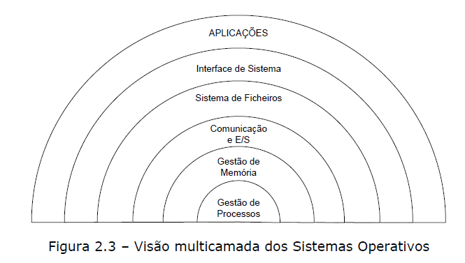
Estrutura hierárquica de um sistema operativo (cont)

Slide 10
Considerando a abordagem hierárquica ilustrada, os sistemas operativos compreendem as seguintes camadas:
Gestão de Processos: camada responsável por multiplexar o tempo de execução do processador entre os processos activos que, do ponto de vista do utilizador, se comportam como máquinas virtuais executando um programa. Esta camada encarrega-se, igualmente, do tratamento de interrupções, do despacho dos processos e da respectiva sincronização;
Gestão de Memória: camada responsável pela gestão da memória física e do espaço de endereçamento virtual onde decorre a execução dos processos;
Comunicação e Entradas/Saídas: camada responsável pelos mecanismos necessários à troca de informação entre processos. A interacção das E/S com os periféricos é um tipo particular de comunicação que costuma ser tratado nesta camada;
Sistemas de Ficheiros: camada responsável pela gestão de memória secundária e pela organização lógica que suporta o conjunto de informação persistente que é mantida no sistema; e

Slide 11
Considerando a abordagem hierárquica ilustrada, os sistemas operativos compreendem as seguintes camadas:
Interface de Sistema: camada que lida com dois tipos de interface. O primeiro inclui o conjunto das funções sistema, que permitem interagir com as restantes camadas do SO. O segundo constituído por um interpretador de comandos que materializa o interface usado pelo utilizador para controlar o sistema.

Slide 12
Cont…
Cada camada tem uma “abertura”, conhecida como porta (trap), por onde são efectuadas as chamadas às camadas inferiores. Desta forma, as zonas mais internas do sistema operativo ou núcleo do sistema estão mais protegidas de acessos indesejados provenientes das camadas mais externas. As camadas mais internas são, portanto, mais privilegiadas que as externas.
A maioria dos sistemas operativos actuais baseiam-se nesta estrutura.

Slide 13
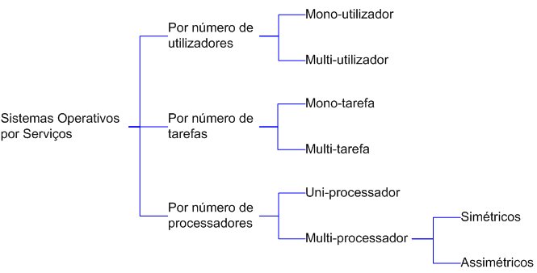
Classificação dos SO considerando os Serviços
Esta classificação é a mais comummente usada e conhecida, e assume o ponto de vista do utilizador final. Compreende-se facilmente se se considerar o esquema apresentado na Figura

Slide 14
Usando esta abordagem os SO podem ser classificados de diferentes modos. Uma baseia-se no número de utilizadores que podem operar um sistema, outra no número de tarefas que um sistema pode realizar e, uma última, no número de processadores envolvidos na execução dos programas.

Slide 15
Número de utilizadores
Considerando o número de utilizadores que podem operar um sistema, os SO podem ser mono-utilizador ou multi-utilizador (Figura 2.6). Nesta classificação considera-se o seguinte:
Sistema Operativo Mono-utilizador: são aqueles que suportam um único utilizador de cada vez, sem importar o número de processadores que tenha o computador ou o número de processos ou tarefas que o utilizador possa executar num mesmo instante de tempo. Tipicamente os computadores pessoais enquadram-se nesta categoria.
Sistema Operativo Multi-utilizador: são capazes de prestar serviço a mais de um utilizador de cada vez, seja por meio de vários terminais ligados ao computador ou por meio de sessões remotas numa rede de comunicações. Nesta classificação não importa o número de processadores na máquina nem o número de processos que cada utilizador pode executar simultaneamente.

Slide 16
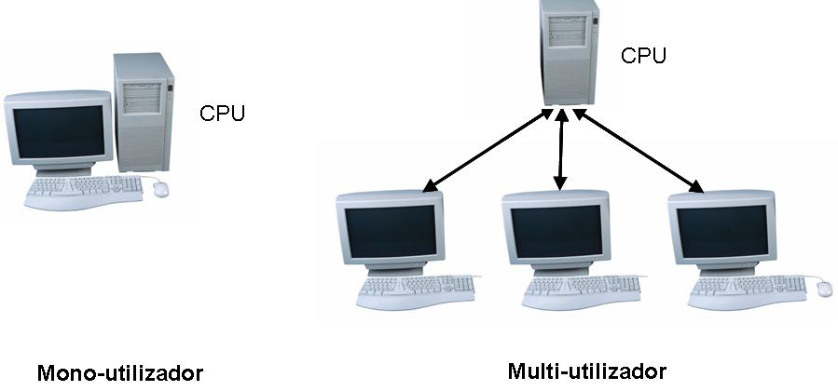
Figura 2.6 - Número de utilizadores

Slide 17
Número de tarefas
Considerando o número de tarefas que podem ser realizadas por um sistema, os SO podem ser mono-tarefa ou multi-tarefa (Figura 2.7). Nesta classificação considera-se o seguinte:
Sistema Operativo Mono-tarefa: são aqueles que permitem somente uma tarefa de cada vez por utilizador. Podem existir sistemas multi-utilizador e mono-tarefa, que servem vários utilizadores ao mesmo tempo, mas cada um destes executando uma única tarefa de cada vez.
Sistema Operativo Multi-tarefa: é aquele que oferece ao utilizador a realização de várias actividades ao mesmo tempo. Por exemplo, pode editar o código fonte de um programa e ao mesmo tempo estar a compilar outro programa e estar a receber correio electrónico em background. Estes SO normalmente têm interfaces gráficas que permitem o uso de menus e de rato que permitem que o utilizador comute rapidamente de tarefas, melhorando a sua produtividade.

Slide 18
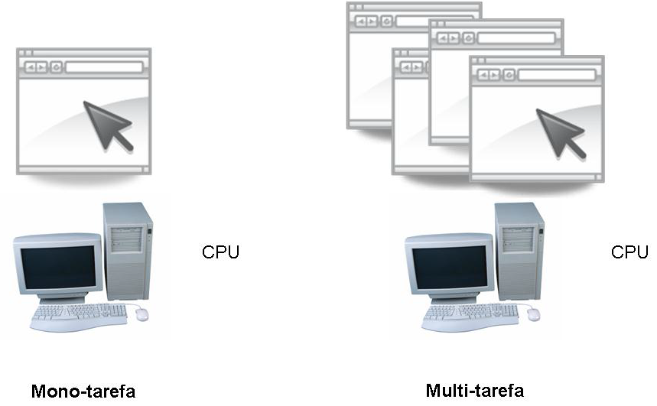
Figura 2.7 - Número de tarefas

Slide 19
Sistema Operativo Uni-processador: é aquele que é capaz de gerir somente um processador do computador, sendo inútil a existência mais de uma CPU no computador. O exemplo mais típico deste tipo de SO é o DOS e MacOS.
Sistema Operativo Multi-processador: é aquele que é capaz de gerir mais do que um processador do sistema, usando-os a todos para distribuir os pedidos de trabalho. Geralmente estes sistemas trabalham de duas formas: simétrica ou assimetricamente. Quando trabalha de forma assimétrica, o sistema operativo selecciona um dos processadores que desempenhará o papel de processador Mestre e servirá como pivot para distribuir as entradas pelos restantes processadores, que recebem o nome de Escravos. Quando se trabalha de forma simétrica, os processos ou partes destes (threads) são enviados indistintamente a qualquer um dos processadores disponíveis. Teoricamente, com este esquema obtém-se um melhor distribuição e equilíbrio na atribuição de trabalho ao sistema.

Slide 20
Um thread é a parte activa em memória e em execução de um processo, o qual pode consistir em: uma área de memória, registos com valores específicos e a pilha. Um aspecto importante a considerar nestes sistemas é a forma de criar aplicações para aproveitar os vários processadores. Existem aplicações que foram feitas para executar em sistemas monoprocesso e que não beneficiam desta vantagem, a menos que o próprio sistema operativo ou o compilador detecte secções de código que sejam paralelizáveis, as quais serão executadas ao mesmo tempo em processadores diferentes. Por outro lado, o programador pode modificar os seus algoritmos e definir a forma como o programa irá aproveitar os múltiplos processadores. No entanto, esta última opção geralmente é onerosa em horas homem e muito complicada, obrigando o programador a despender tanto ou mais tempo na paralelização como para elaborar o algoritmo inicial.

Slide 21
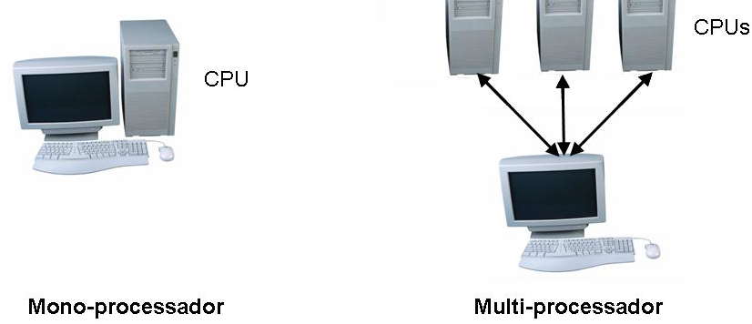

Slide 22
Verifique os seus conhecimentos
1.Do ponto de vista conceptual, a implementação do sistema operativo pode ser vista como uma estrutura hierárquica constituída por camadas. Quais são essas camadas?
2. O que entende por de sistema operativo de tipo máquina virtual?
3. Explique o que entende por sistemas multi-utilizador, multi-tarefa e multi-processador? O que é que podem ter em comum?
4. O que é um thread?

